Slide 1
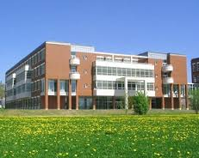
Natural and cultural aspects of pre-primary and primary education
22. 10. 2020
Hudební a jazyková paměť u žáků v primárním vzdělávání v pilotním výzkumu
Iva Košek Bartošová, Yveta Pohnětalová
Univerzita Hradec Králové, Ústav primární a preprimární edukace
iva.kosekbartosova@uhk.cz, yveta.pohnetalova@uhk.cz

Slide 2
ÚVOD
Článek se zabývá vybranými výsledky pilotního výzkumu se zaměřením na zkoumání učení se cizích jazyků a hudby u žáků v 1. až 5. ročníků základní školy realizovaný na Pedagogické fakultě Univerzity Hradec Králové v České republice.
Cílem našeho pilotního šetření bylo analyzovat zkoumanou problematiku na základě teoretickém i výzkumném a nastínit možnosti zkoumání hudebního a jazykového vnímání u žáků v primárním vzdělávání.
Konkrétně jsme zjišťovali vztah respondentů k hudbě, k cizím jazykům a dále nás zajímalo, zda existuje korelace mezi vztahem k hudbě a jazykovou pamětí.

Slide 3
METODOLOGIE
Výzkumné nástroje:
Nestandardizovaný dotazník - zjišťoval vztah respondentů k hudbě a k cizím jazykům
Poslechový test sestávající z vybraných jazykových sekvencí
Respondenti měli za úkol rozpoznat konkrétní cizí jazyk. Texty byly jednoduché (nahrány pouze rodilými mluvčími), ale pro žáky 1. až 3. ročníků ZŠ byly jednotlivé zvukové sekvence z původních třiceti sekund zkráceny na deset sekund. Žáci 1. a 2. ročníků vyslechli 6 ukázek vybraných cizích jazyků, kdy bylo vždy sděleno, o jaký jazyk se jedná.
Následně byly vybrány tři ukázky a úkolem respondentů bylo určit, o jaký jazyk se jedná. Žáci 3. ročníků vyslechli osm ukázek a konkrétní jazyk určovali ze čtyř ukázek. Žáci 4. a 5. ročníků vyslechli 10 ukázek a určovali z pěti jazyků.
Výsledky poslechových testů respondenti zaznamenávali do záznamových archů, na základě kterých jsme zjišťovali úroveň jejich jazykové paměti. Ke zpracování dat byl zvolen sémantický diferenciál, metoda měření intenzity psychologických postojů respondentů k vnímání daného cizího jazyka.

Slide 4
VÝZKUMNÉ OTÁZKY A VÝZKUMNÝ SOUBOR
Cílem předkládané pilotní studie bylo zkoumání vztahů mezi výukou cizích jazyků a hudbou u žáků v 1. až 5. ročníků základních škol.
Z definovaného cíle a pro potřeby naší pilotní studie jsme stanovili tyto výzkumné otázky:
1.Jaký je vztah respondentů k hudbě?
2. Jaký je vztah respondentů k cizím jazykům?
3. Je zaznamenán vztah mezi vztahem k hudbě a jazykovou pamětí?
Výzkumný pilotní soubor tvořili žáci 1. až 5. tříd ze základní školy Mandysova v Hradci Králové v počtu 41 respondentů.
Všichni respondenti se v povinném vzdělávání učí od prvního ročníku anglický jazyk. Je zajímavé, že z daného malého počtu pilotního ověřování je 7 žáků z bilingvní rodiny.
1.

Slide 5
VYBRANÉ VÝSLEDKY STUDIE
Vztah k hudbě:
Ze získaných výsledků z dotazníku je patrné, že 61% respondentů (n = 25) má velmi pozitivní vztah k hudbě (další podrobné výsledky ve vztahu k hudbě v článku)
Vztah k cizím jazykům (prezentováno v následujícím obrázku tab. č. 1):
Vzhledem k tomu, že při testování se ukazoval patrný rozdíl při vnímání jazyka u žáků 1. až 3. ročníků a žáků 4. a 5. ročníků, rozhodli jsme se výsledky zpracovat zvlášť. Uvedená čísla za lomítkem jsou výsledky starší skupiny žáků (pokud není uvedeno lomítko, výsledky obou skupin jsou shodné).
Při zjišťování vztahu respondentů k cizím jazykům se jednalo o sedmi škálovou položku s možnostmi odpovědí 1 - 7 (mám rád – nesnáším).

Slide 6
VYBRANÉ VÝSLEDKY STUDIE
Vztah k cizím jazykům, tab. č. 1:
V českých školách se jako první cizí jazyk učí převážně anglický jazyk a výsledky ukazují na pozitivní vztah k výuce.
Jednou ze součástí dotazníku bylo také zjišťování častosti používání cizího jazyka. Z kategorie mladších žáků 8 respondentů využívá cizí jazyk v běžné komunikaci (šlo o žáky, kteří jsou jiné národnosti nebo mají jednoho z rodičů cizince).

Slide 7
VYBRANÉ VÝSLEDKY STUDIE
Jazyková paměť respondentů:
Žáci měli určit z 10 ukázek textu 5 ukázek (žáci 4. a 5. ročníků), z 8 ukázek textu 4 ukázky (žáci 3. ročníků) a z 6 ukázek 3 (žáci 1. a 2.ročníků). Každá ukázka byla dlouhá cca 10 s. Výsledky ukazuje Tab 2. Opět prezentujeme zvlášť výsledky žáků 1. až 3. tříd (před lomítkem) a žáků ze 4. a 5. tříd (za lomítkem).
Úspěšnost mladších respondentů je 16% a starších 38%. Pro žáky 1. a 2. ročníků bylo správné určení ukázky velmi náročné, výsledky spíše odhadovali.
Také směrodatná odchylka vykazovala velké rozpětí a nejčastější úspěšnost zde byla kolem 20 %. U starších žáků směrodatná odchylka vykazovala také velké rozpětí a úspěšnost byla 40%.
Starší respondenti již výsledky neodhadují, vice se koncentrují na zadaný úkol a také měli možnost se s některými zkoumanými jazyky setkat.

Slide 8
VYBRANÉ VÝSLEDKY STUDIE
Korelace mezi vztahem k hudbě a jazykovou pamětí:
Vztah mezi úspěšností poznání ukázek a vztahem k hudbě se u žáků 1. až 3. ročníku potvrdil, korelační koeficient (Spearmanův) vyšel 0,580522 na hladině významnosti 0,05.
Můžeme se tedy domnívat, že jedinci, kteří vnímají hudbu pozitivně, mají zvýšenou citlivost pro intonaci a melodii řeči, v důsledku čehož byli v poznávání jazyků úspěšnější.
Také u žáků 4. a 5. ročníků vyšel korelační koeficient (Spearmanův) mezi celkovým vztahem k hudbě a úspěšností poznávání ukázek 0,3629 na hladině významnosti 0,05.
Nepotvrdila se korelace mezi vztahem k hudbě a vztahem k cizímu jazyku – korelační koeficient 0,181892 u mladších respondentů a korelační koeficient 0,1524 u starších respondentů.

Slide 9
ZÁVĚR
Cílem této pilotní studie bylo získat vhled do problematiky zkoumání jazykové a hudební paměti u žáků v primárním vzdělávání.
Ukázalo se, že 61% respondentů má pozitivní vztah k hudbě a také pozitivnější vztah k učení se cizímu jazyku (na sedmibodové škále hodnoty 2,5 až 2,7).
Dále byla prokázána korelace mezi vztahem k hudbě a jazykovou pamětí.
Tyto výsledky vzhledem k nízkému počtu respondentů nelze generalizovat, slouží jako základ k dalším výzkumným šetřením.
Problematika sluchového vnímání a rozvoje paměti ve vztahu k hudbě a výuce jazyků nabízí mnoho dalších výzev, které vnášejí nové poznatky a informace o vlivu hudby na učení se cizím jazykům na teoretickém i praktickém základě.
Jak prokázala řada výzkumů, mezi jazykovým a hudebním centrem v mozku existuje úzká spolupráce a implementace hudby by mohla přispět do praktické výuky cizích jazyků.

Slide 10
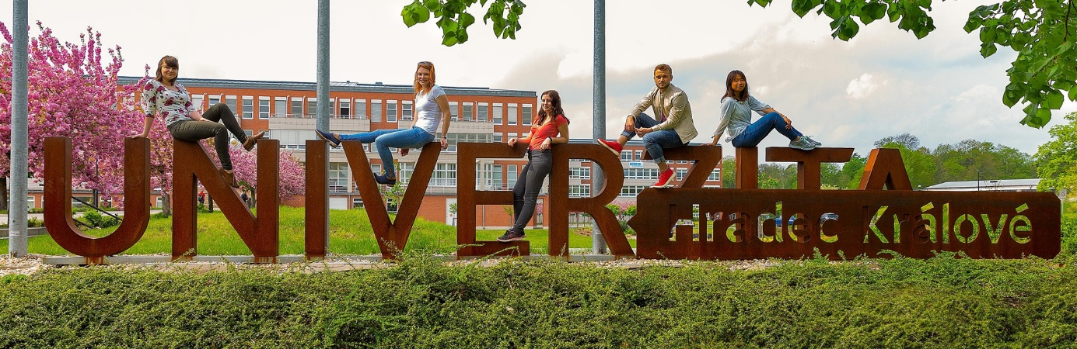
Děkujeme za pozornost
Iva Košek Bartošová, Yveta Pohnětalová
Univerzita Hradec Králové, Ústav primární a preprimární edukace
iva.kosekbartosova@uhk.cz
yveta.pohnetalova@uhk.cz

